Slide 1
원주
15주차

Slide 2
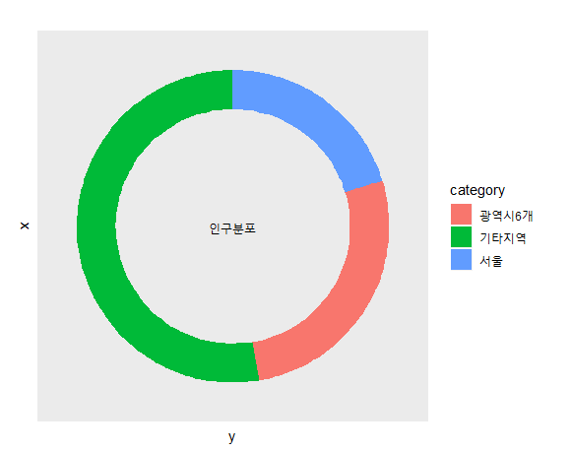
거주지별 이식환자
13399명 중
서울 - 2717명(20%)
광역시6개 - 3623명(27%)
기타지역 - 7059명(53%)

Slide 3
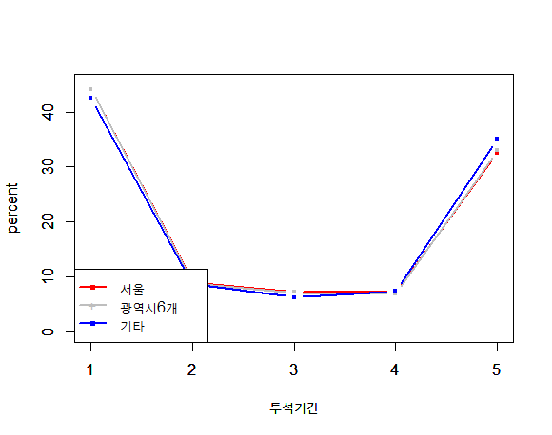
거주지별 base characteristic
투석기간
4년이상

Slide 4
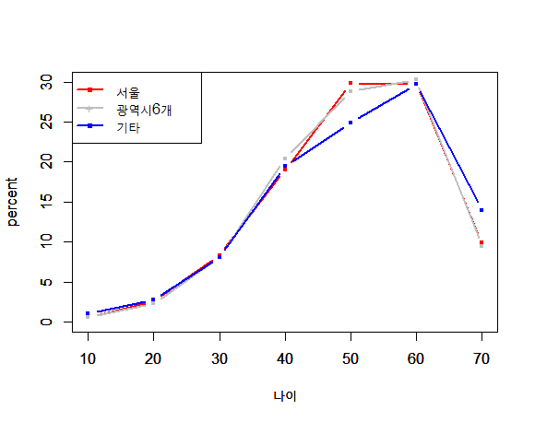
거주지별 base characteristic
나이

Slide 5
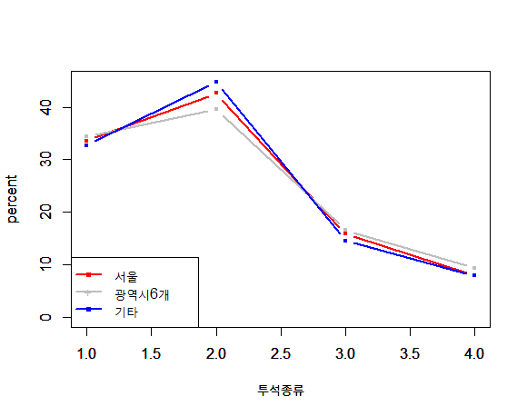
거주지별 base characteristic
투석종류
preemptive 혈액 복막 혼합

Slide 6
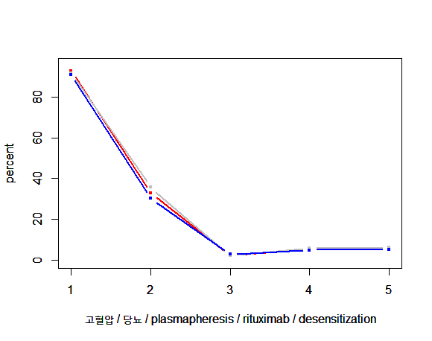
거주지별 base characteristic
고혈압 / 당뇨 / desentization

Slide 7
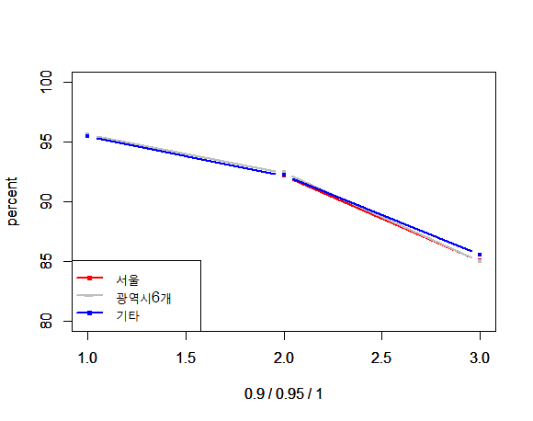
거주지별 base characteristic
Maintanence (cyclosporine + tacrolimus)

Slide 8
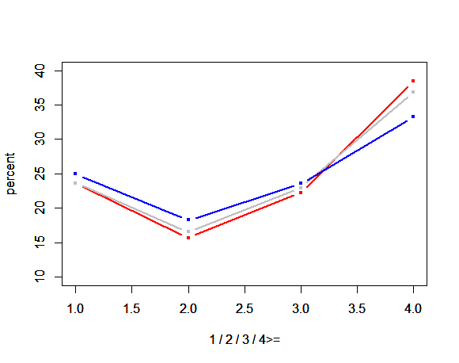
거주지별 base characteristic
세대원수

Slide 9
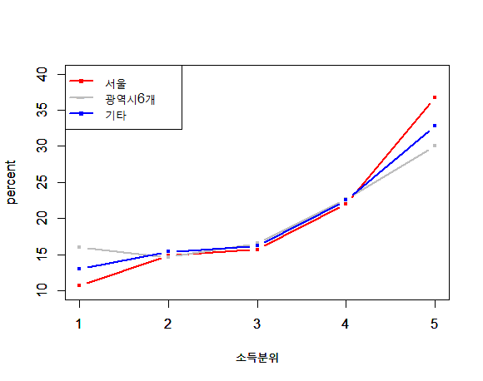
거주지별 base characteristic
소득분위

Slide 10
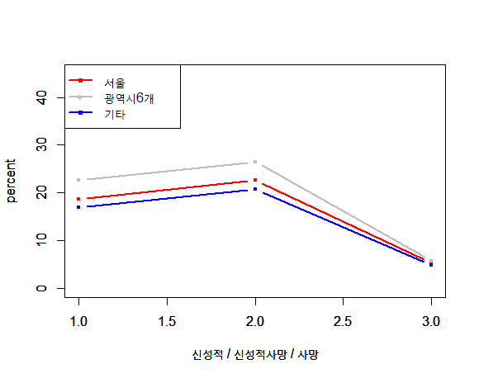
거주지별 base characteristic
신성적 / 신성적 사망 / 사망

Slide 11
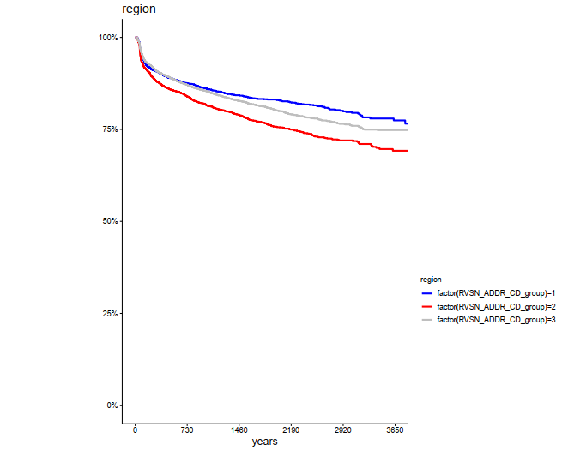
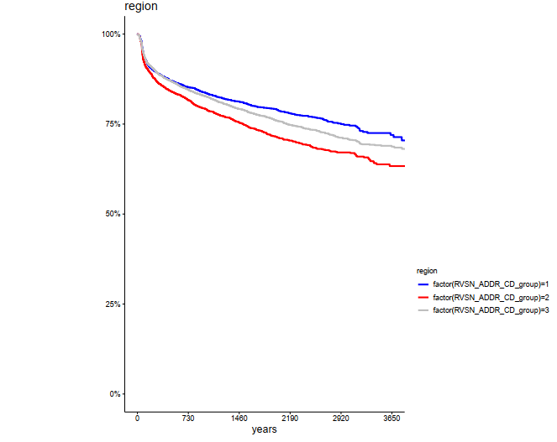
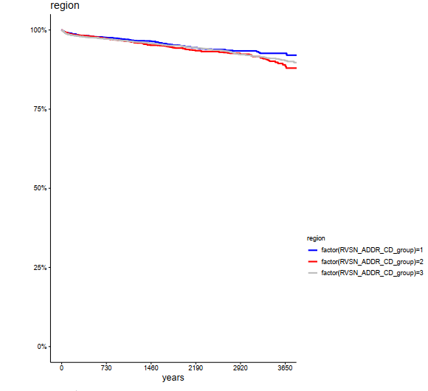
거주지별 base characteristic
신성적 / 신성적 사망 / 사망

Slide 12
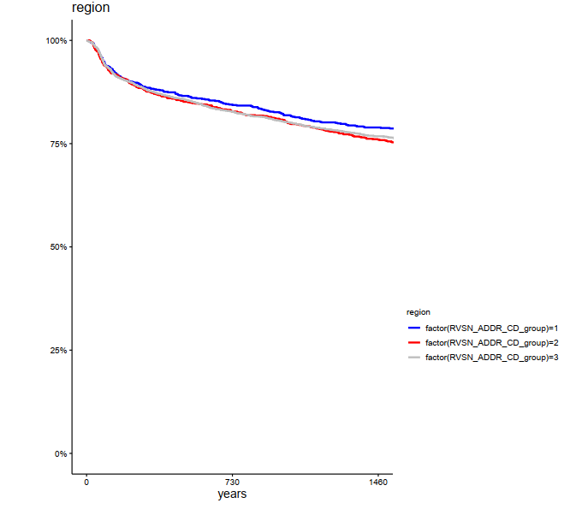
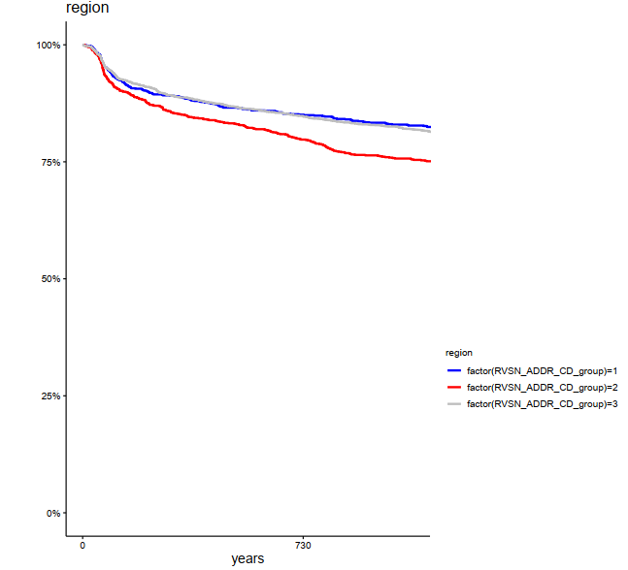
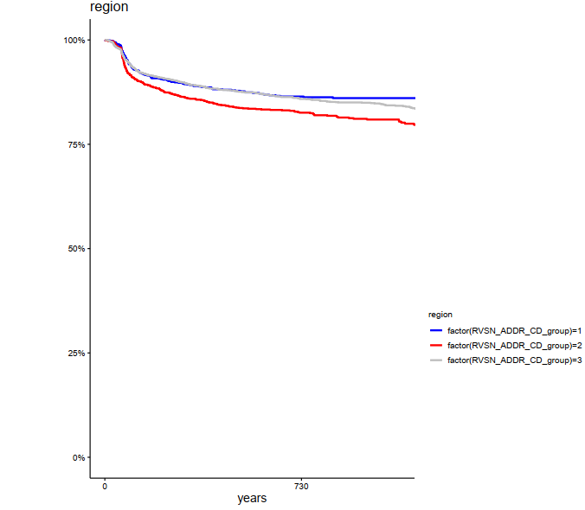
거주지별 신성적
연도별 Graft failure
2006-2009 2010-2012 2013-2015

Slide 13
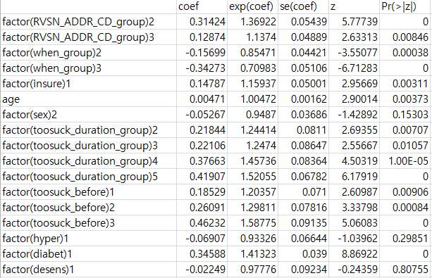
거주지별 신성
full 보정

Slide 14
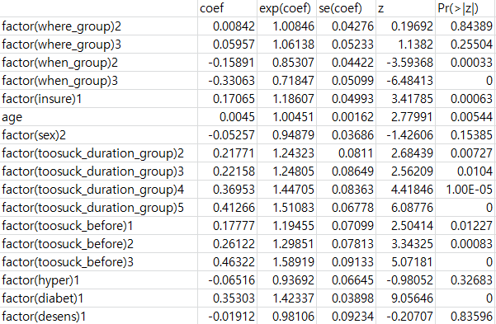
이식지역별 신성
full 보정

Slide 15
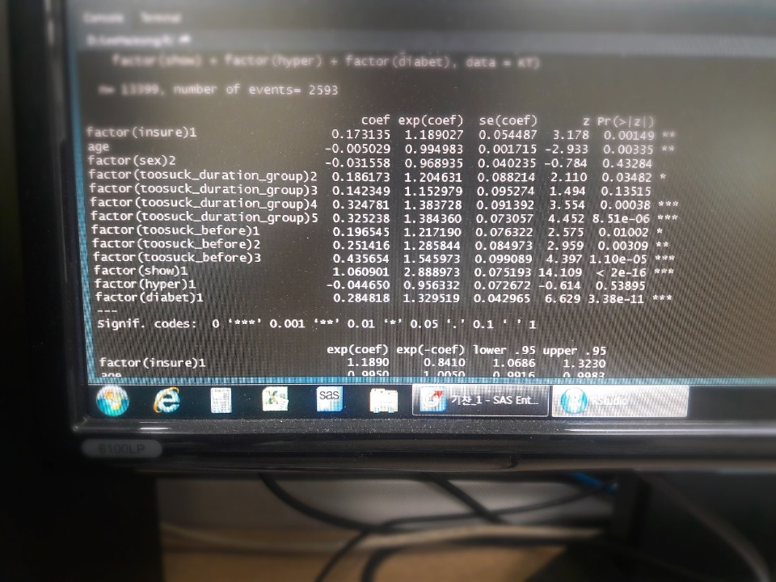
이식지역별 신성
대전

